Slide 1

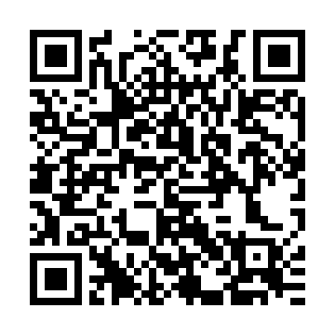

第7回秋田・山形Yボードセッション
エコー下穿刺ハンズオンセミナー
開催日時：2024年12月1日(日) 9時30分～11時25分
開催会場：鳥海温泉 遊楽里
定員：15名程度(残席あれば当日受付も可能です)
座長：三浦 和真 先生(矢吹病院)
奈良 正敬 先生(市立秋田総合病院)
・ 講義① 9：30～9：55
「エコーの基礎と設定」平塚 広樹 先生(中通総合病院)
・ 講義➁ 9：55～10：20
「エコー下穿刺について」齋藤 彩美 先生(日本海総合病院)
・ 休憩 10：20～10：30
・ ハンズオン 10：30～11：25
三浦 和真 先生、平塚 広樹 先生、齋藤 彩美 先生
※エコーを触ったことがない方、これからエコー下穿刺に
チャレンジしたい方も大歓迎です！！
お申し込み先
Googleフォームからお願いします→
お問い合わせ先
本町矢吹クリニック 臨床工学部 奥山 晶貴：m.o.08280828@gmail.com
中通総合病院 血液浄化療法部 平塚 広樹：hd@meiwakai.or.jp
共催：
メディキット株式会社 仙台営業所
〒980-0811 仙台市青葉区一番町1-1-31 山口ビル9F
TEL 022-264-4315 FAX 022-264-4314

